Slide 1

Finanzas para el Emprendimiento

Slide 2
¿Cuáles son los costos pertinentes para fijar precios?

Slide 3
Costos variables y Costos fijos
Costos variables: varían con el volumen
Materias primas: harina, tubos de pvc, madera, etc.
Mano de Obra: personas que trabajan conmigo
Costos fijos: no varían con el volumen
Luz, agua, mantenimiento de maquinas, edificios, etc.

Slide 4
El precio y los costos
El precio debe cubrir los costos fijos y los costos variables más la utilidad que queremos ganar
Por lo tanto, cuando fijamos un precio, siempre debemos considerar qué costos tenemos que pagar por dar un servicio o elaborar un producto

Slide 5
Otra forma de verlo es:
Precio
Costos Variable
Costos Fijos y Gastos
Utilidad
El precio debe ser mayor al costo variable más el costo fijo, los gastos, más utilidad

Slide 6
El punto de equilibrio:
Precio
Costos Variable
Costos Fijo
El precio es igual al costo fijo más el costo variable y la utilidad es cero

Slide 7
El punto de equilibrio: un ejemplo
Una dueña de una amasandería
Compra harina, levadura, etc. a $100
Debe pagar arriendo de $ 5.000
El precio de un kilo de pan es $500
¿Cuántos kilos debe vender para llegar al punto de equilibrio?

Slide 8
¿Como sería esto?:
Costo fijo es igual a $ 5.000
Costo variable es igual a $100
Precio es igual $500
La formula es:
Entonces, tenemos que vender 12,5 kilos de pan para pagar nuestros costos totales
Utilidad = 0 = P*Q – CT
0 = 500 * Q - 100 * Q - 5.000
400 *Q = 5.000
Q = 12,5
El punto de equilibrio es 12,5 Kilos

Slide 9
O bien:
Costo fijo es igual a $ 5.000
Costo variable es igual a $100
Precio es igual $500
Margen=Precio-Costo Variable
=500-100=400
Pto. de Equilibrio*Margen=Costo Fijo
12.5*400=5.000
Entonces, tenemos que vender 12,5 kilos de pan para pagar nuestros costos fijos
El punto de equilibrio es 12,5 Kilos

Slide 10
Si queremos saber el precio de equilibrio:
Costo fijo es igual a $ 5.000
Costo variable es igual a $100
Cantidad vendida es igual 12.5 Kilos
La formula es:
Entonces, tenemos que si vendemos los 12,5 kilos de pan al precio de $ 500 se cubren los costos variables y queda un margen para cubrir los costos fijos
Utilidad = 0 = P*Q – CT
0 = P * 12.5 - 100 * 12.5 - 5.000
-12.5P = -1.250-5.000
-12.5P*-1=(-1.250-5.000)*-1
12.5P = 1.250+5.000
P=6.250/12.5
P = 500
El PRECIO de equilibrio es $500

Slide 11
Si la meta es obtener un 25% de utilidad
Costo fijo es igual a $ 5.000
Costo variable es igual a $100
Precio es igual $500
Utilidad es igual a un 25%
La formula es:
Entonces, tenemos que vender 18 kilos de pan para obtener una utilidad del 25%
Utilidad = 25% = P*Q – CT
500 * Q* 0.25 = 500 * Q - 5.000 - 100 * Q
275*Q = 5.000
Q = 18
Se pueden considerar distintos precios y obtendremos utilidad o pérdida

Slide 12
Un ejemplo más:
Costo fijo es igual a $ 5.000
Costo variable es igual a $100
Precio es igual $700
Utilidad es igual a un 25%
La formula es:
Entonces, tenemos que vender 12 kilos de pan para obtener una utilidad del 25%
Utilidad = P*Q – CT
700 * Q * 0.25 = 700 * Q - 5.000 - 100 * Q
425*Q = 5.000
Q = 12
Se pueden considerar distintos precios y obtendremos utilidad o pérdida

Slide 13
Preocupaciones en torno al punto de equilibrio
No es sensible a la demanda del producto o servicio
¿De qué depende que el dueño del local venda 12,5 o 18 kilos al mes?
Es posible que para vender más se deba incurrir en mayores gastos.

Slide 14
Preocupaciones en torno al punto de equilibrio
Se deben tomar en cuenta todos los costos atribuibles al producto o servicio:
Mantenimiento de equipos
Mantenimiento del local
Costos de luz, agua, gas, arriendos
Materias primas

Slide 15
Utilidad sobre las ventas o sobre los costos
Utilidad sobre la ventas:
Es un porcentaje sobre lo que estimamos vender
Utilidad sobre los costos:
Es un porcentaje sobre los costos totales que tenemos

Slide 16
Resumen
Tanto los costos variables como los fijos son pertinentes para la fijación de precios
El precio mínimo se puede estimar con el análisis del punto de equilibrio
Hay que considerar todos los costos

Slide 17
La Evaluación Interna
DETERMINACIÓN DEL MARGEN DE UTILIDAD
Registro de todos los GASTOS diarios
del negocio
de la casa (luz, H2O, gas, etc.)
Registro de VENTAS diarias
Registro del total de ventas diarias
VENTAS
GASTOS
VENTAS – GASTOS = %
VENTAS

Slide 18
La Evaluación Interna
¿CUANTO QUIERO GANAR?
DETERMINACIÓN DE COSTOS
400.000 : 20(días al mes)
= 20.000 diarios
20.000 : 8 (horas diarias)
= 2.500 la hora
2.500 : 60 (minutos)
= 42 el minuto
¿Cuál es mi sueldo mensual?
¿Cómo le aplico mis gastos a cada producto?
¿Cuál es mi punto de equilibrio en ventas?

Slide 19
La Evaluación Interna
DETERMINACIÓN DE GASTOS
DETERMINACIÓN DE COSTOS
Luz Mensual
20.000 : 20(días al mes)
= 1.000 diarios
1.000 : 8 (horas diarias)
= 125 la hora
125 : 60 (minutos)
= 2,1 el minuto
¿Cuál es mi sueldo mensual?
¿Cómo le aplico mis gastos a cada producto?
¿Cuál es mi punto de equilibrio en ventas?

Slide 20
La Evaluación Interna
DETERMINACIÓN DE COSTOS
Arriendo
Luz
Agua
Gas
RR.HH
Dividendos
¿Cuál es mi sueldo mensual?
Ventas en Punto de Equilibrio
= Costos fijos x 1
1 - Costos variables
Ventas totales
¿Cómo le aplico mis gastos a cada producto?
¿Cuál es mi punto de equilibrio en ventas?
RR.HH
Transporte
Mantenciones
Reparaciones
capacitación
otros
Total de ventas en el mes

Slide 21
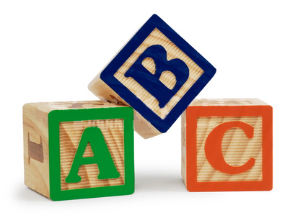
El ABC de los bancos

Slide 22
?
¿Qué son los bancos?

Slide 23

¿Una
pesadilla?

Slide 24

¿Un
apoyo?

Slide 25

Los emprendedores hemos sienten que los bancos nos hablan en chino

Slide 26
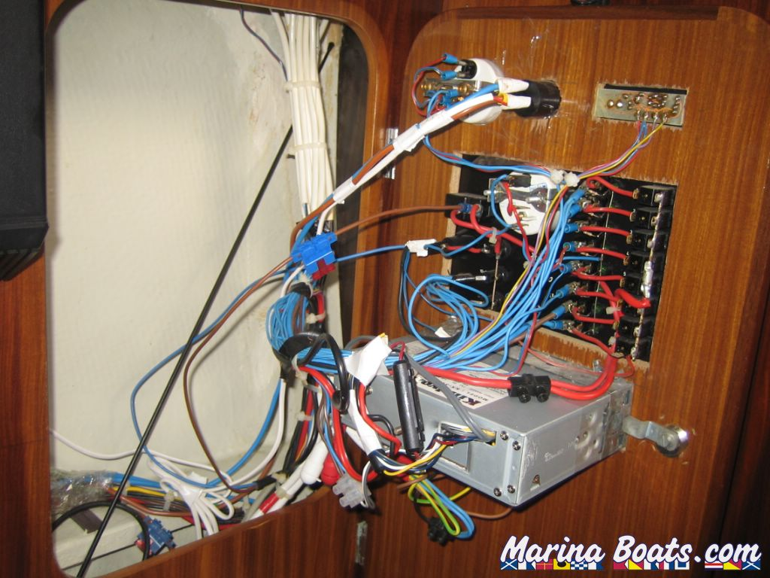
Pero reconozcan que muchos de sus trabajos pueden ser “chino” para otras personas

Slide 27


Inversión en la Microempresa
¿Qué se entiende por inversión?: Inversión es la acción de desembolsar dinero para adquirir bienes que no son de consumo final y que permiten generar más ingresos en un determinado periodo de tiempo.
2. ¿Cómo diferenciar gasto de inversión?: Es importante diferenciarlos en la medida que se busque mejorar los bienes y derechos que tiene nuestro microemprendimiento.
Existen dos tipos de gastos: los corrientes, que se consumen y poseen poco efecto en la capacidad de producir más recursos en el futuro, y los de capital, que crean riqueza.
No todos los egresos tienen las mismas características y efectos, en este caso la renta, luz o agua son gastos, y no obstante son necesarios, es dinero que se fue y no se recuperará. A diferencia del pago para la compra de un horno, estudios universitarios o un computador, son inversiones que mejorarán el patrimonio futuro del negocio.

Slide 28
¿En qué gasto o invierto mi dinero?
Para maximizar nuestro presupuesto es necesario diferenciar claramente estos dos tipos de egresos, así como organizar, planificar, establecer estrategias, ejecutar y controlar adecuadamente el plan financiero. Al mismo tiempo analizar el origen de los ingresos para buscar incrementarlo utilizando nuevas formas apoyado en la maximización de recursos.
Diferenciar el gasto de una inversión es la clave para incrementar consistentemente la capacidad económica del negocio. Cuando no se analiza cómo estamos gastando los ingresos, corremos el riesgo de ocupar nuestro presupuesto en cosas que no apoyarán el futuro de nuestro emprendimiento.
GASTO | INVERSIÓN
Equipo de Sonido | Curso de Ingles
Entradas para el Cine | Cuota de Gimnasio
TV LED para el hogar | TV LED para el negocios
Pintado de paredes del hogar | Compra de un terreno
Compra de cortinas nuevas | Compra de notebook
Renta de la Casa | Compra de maquina

Slide 29

Inversión en la Microempresa
¿Qué se entiende por proyecto?: Un proyecto es un conjunto de actividades coordinadas e interrelacionadas que intentan cumplir con un fin específico. Por lo general, se estable un periodo de tiempo y un presupuesto para el cumplimiento de dicho fin, por lo que un proyecto es un plan o programa.
Un proyecto de inversión, por lo tanto, es una propuesta de acción que, a partir de la utilización de los recursos disponibles, considera posible obtener ganancias.
El proyecto de inversión, en definitiva, es un plan al que se le asigna capital e insumos materiales, humanos y técnicos. Su objetivo es generar un rendimiento económico a un determinado plazo.
Las etapas del proyecto de inversión implican la identificación de una idea, un estudio de mercado, la decisión de invertir, la administración de la inversión y la evaluación de los resultados.

Slide 30

¿Qué entendemos por financiamiento?: Se designa con el término de Financiamiento al conjunto de recursos monetarios financieros que se destinarán a para llevar a cabo una determinada actividad, proyecto o emprendimiento.
La principal particularidad es que estos recursos financieros son generalmente sumas de dinero que llegan a manos de las empresas, o bien de algunas instituciones de fomento que pertenecen al gobierno (FOSIS, SERCOTEC, CORFO), gracias a un préstamo o subsidio y sirven para

Slide 31

¿Cuáles son los factores que hay que tener en cuenta al momento de invertir en un proyecto?: Al momento de decidir emprender muchos buscan la respuesta en sus fortalezas, en eso que saben hacer bien o creen hacer bien. Muchas veces les basta solo con una idea, un poco de capital y luego se lanzan a la conquista de los mercados. Lamentablemente, del 100% de estos emprendimientos, entre el 80% y un 90% mueren antes del primer año. ¿A qué se debe esto? Básicamente, a que muchos desconocen los factores que hay que tener en cuenta al momento de invertir en una “buena” idea.

Slide 32

II. Costo y financiamiento del proyecto: Si un proyecto tiene un valor tan alto que no puede ser realizado con recursos propios y no existe quien lo financie, es necesario cambiarlo por uno menos ambicioso. También se debe estudiar el valor del financiamiento, es decir, el porcentaje de interés que se debe pagar cuando el proyecto se hace con recursos externos prestados y al mismo tiempo medir las reales condiciones de pago. Recuerde también que se puede optar a alguno de los fondos de gobierno a través de las instituciones como CORFO y SERCOTEC que financian ideas innovadoras.
III. El riesgo: En ciertas ocasiones, el riesgo de que el proyecto fracase puede ser muy alto. En ese caso será mejor elegir una alternativa de proyecto una vez determinado todos los factores de riesgo, aunque sea menos rentable. Hay que destacar que todo proyecto está compuesto por tres componentes: Personas, Procesos y Tecnología.
Cuando pensamos en lo riesgos de un proyecto, siempre es bueno descubrirlos utilizando esta clasificación. Pregúntese: ¿Qué cosas malas pueden pasar en tecnología?, ¿Qué cosas malas pueden pasar con las personas en el proyecto?, etc.

Slide 33

IV. El mercado: El mercado es el ambiente social o virtual que propicia las condiciones para el intercambio de bienes y servicios. También puede entenderse como la institución u organización mediante la cual los oferentes (vendedores) y los demandantes (compradores) establecen una relación comercial con el fin de realizar transacciones, acuerdos o intercambios; o como el espacio constituido por personas que tienen necesidades específicas no cubiertas y que, por tal motivo, están dispuestas a adquirir bienes y/o servicios que los satisfagan y que cubran aspectos tales como: calidad, variedad, atención, precio adecuado, entre otros.

Slide 34
V. La rentabilidad: Cuando se piensa en un proyecto de inversión el objetivo es aumentar las utilidades y beneficios de la empresa. Por esta razón, al decidir sobre el proyecto de inversión que se va a realizar se considerará mejor al que tenga una rentabilidad más alta.
VI. Jerarquía: Nada de lo anterior tendría sentido si el emprendedor no jerarquiza sus ideas. Es por eso que debe hacerse un diagnostico de la situación de la microempresa y con ello determinar prioridades respecto de cuáles son las necesidades para mejorarla, considerando que resuelvan los problemas inmediatos. Los proyectos a mediano y largo plazo son útiles cuando las necesidades inmediatas que tiene la microempresa están resueltas.
VII. La decisión del microempresario: Este es el factor decisivo de todo este ejercicio. Puede ser que en una microempresa existan muchas posibilidades de realizar un proyecto de inversión, pero si el dueño de la microempresa no lo desea, estos no se llevaran a cabo.

Slide 35
Activo Circulante: son aquellos bienes que se pueden convertir en dinero rápidamente. Por ejemplo, la materia prima (cuero, madero, telas, etc.)
Pasivo Circulante: son las deudas que tiene la empresa a corto plazo. Por ejemplo, pago de arriendo, sueldos y salarios, prestamos a menos de un año.
Entonces los dos conceptos anteriores nos permiten definir que el capital de trabajo son los activos circulantes menos los pasivos circulantes.
Capital de trabajo = Activo Circulante – Pasivo Circulante
Por lo tanto, cuando se invierte en capital de trabajo se está invirtiendo, por ejemplo en mercadería o materia prima, o en aumentar el stock del producto terminado. O cuando se utiliza el dinero para el funcionamiento de la microempresa mientras se espera el pago de los clientes que deben

Slide 36
¿Cuáles son los tipos de inversión que se pueden realizar en una microempresa?: La rentabilidad de un proyecto debe ser calculada y comparada con la de otros proyectos de inversión para poder tomar la decisión más acertada. En una microempresa se puede invertir en capital de trabajo, en activos fijos o en una combinación de ambos.
Inversión en Capital de Trabajo
a) Materias Primas: por ejemplo, cuero para la confección de zapatos, telas para hacer ropa, etc.
b) Productos terminados: Por ejemplo, compra de abarrotes para su venta
c) Dinero para financiar la operación de la empresa, para pago de sueldos, arriendo, patente, etc.
Para saber lo que es el capital de trabajo necesitamos conocer algunos conceptos de contabilidad:
.

Slide 37
Inversiones en Activos Fijos
a) Maquinaria, equipos, muebles, etc.
b) Construcciones
c) Vehículo
Los activos fijos son los elementos necesarios para el funcionamiento de la empresa y su conversión a dinero es más lenta que la del activo circulante ya que se tardan mucho en ser vendidos.
El objetivo de estas inversiones debe ser lograr un aumento de la producción y las ventas. También se puede buscar una reducción de costos al hacer más eficiente una de ellas o las dos.
Antes de decidir si hacer o no una inversión de este tipo, es necesario hacer un análisis respecto de si los activos fijos con los que cuenta la microempresa no están siendo subutilizados. Por ejemplo, si se tiene una maquinaria necesaria para la producción pero que no se está utilizando porque hay que repararla.

